Slide 1
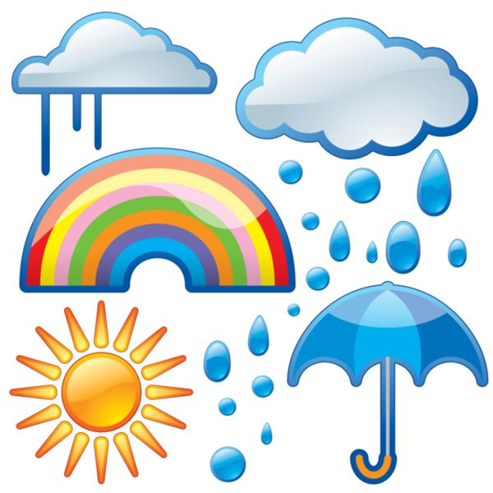
What’s the weather like today?

Slide 2
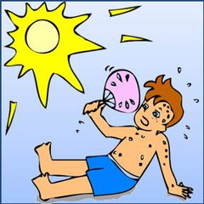
It’s hot

Slide 3
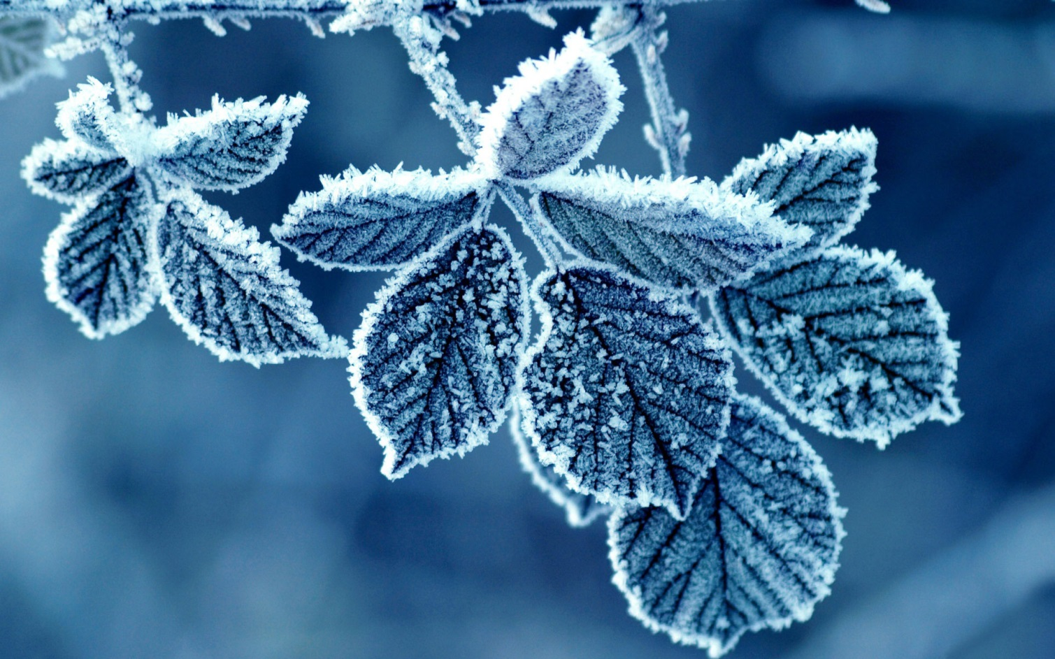
IT’S FROSTY

Slide 4
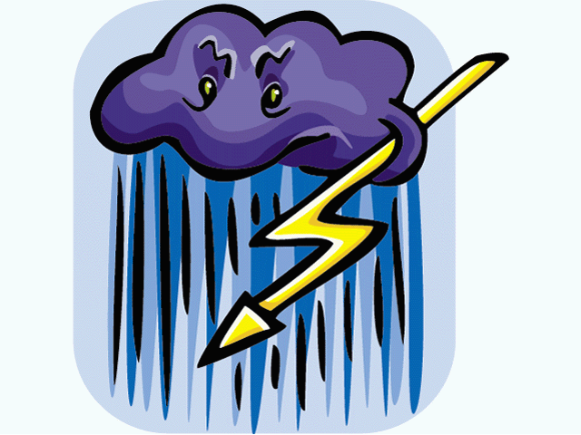
It’s stormy

Slide 5
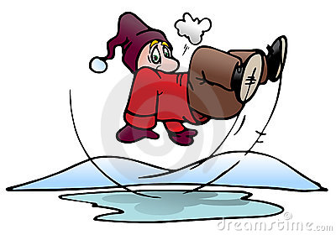
It’s slippery

Slide 6
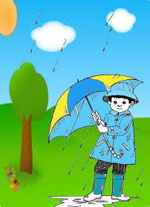
It’s raining

Slide 7

It’s windy

Slide 8
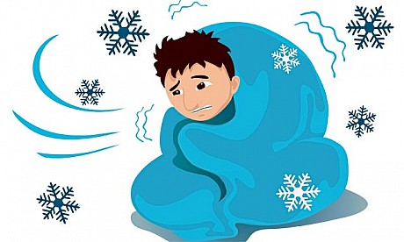
It’s cold

Slide 9

It’s sunny

Slide 10
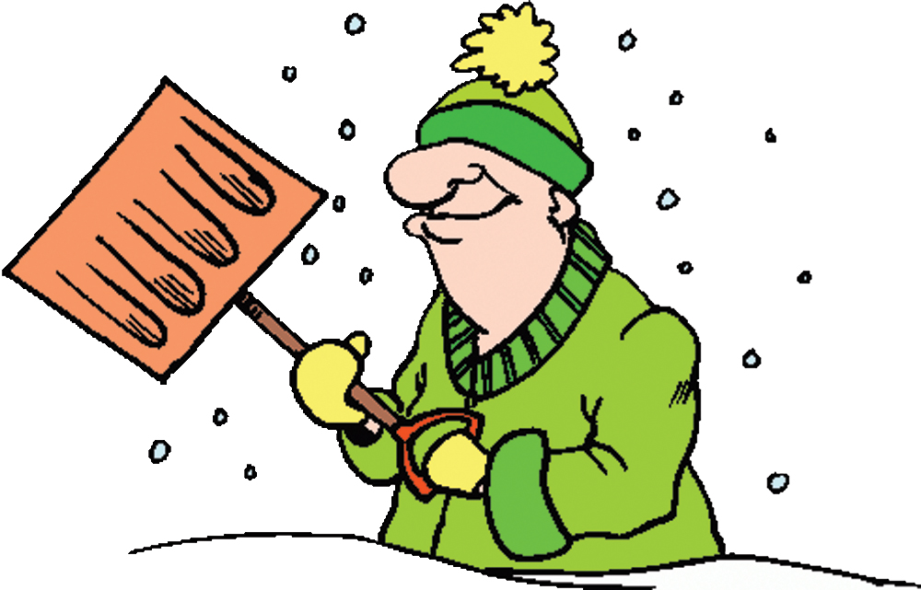
It’s snowing

Slide 11
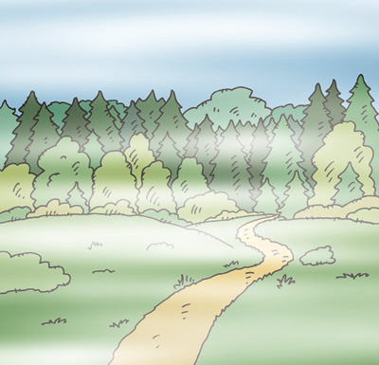
It’s foggy

Slide 12
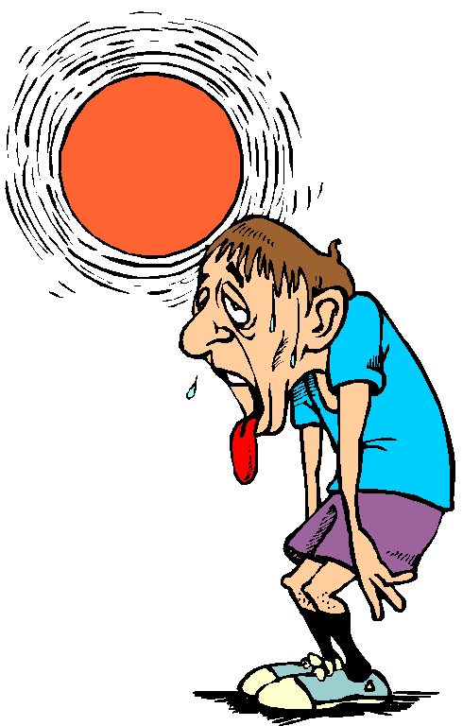
It’s hot

Slide 13
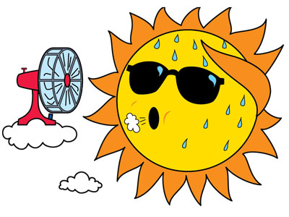
IT”S STUFFY

Slide 14
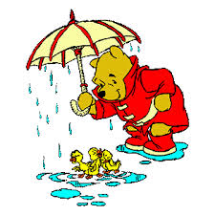
It’s raining

Slide 15
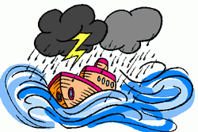
It’s stormy

Slide 16
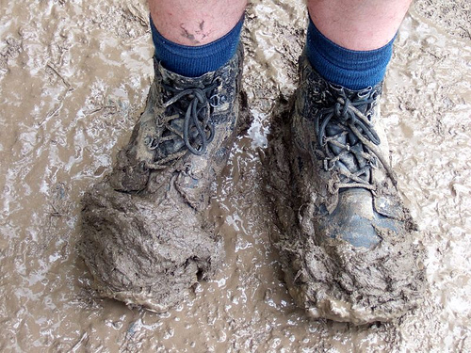
It’s muddy

Slide 17
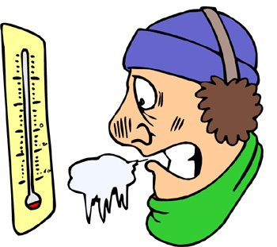
It’s cold

Slide 18
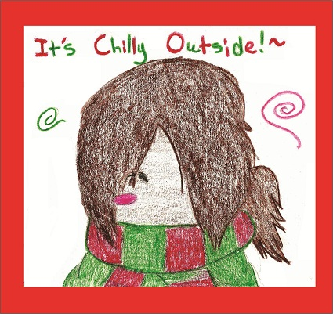
It’s chilly

Slide 19
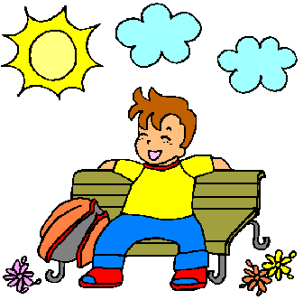
It’s warm

Slide 20

It’s windy

Slide 21
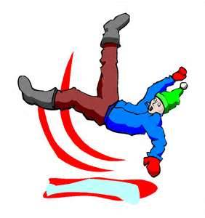
It’s slippery

Slide 22
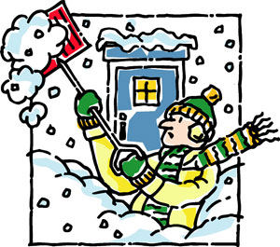
It’s snowing

Slide 23
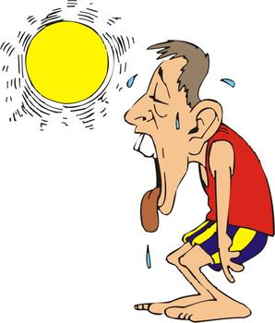
It’s hot

Slide 24

It’s cloudy

Slide 25

It’s foggy

Slide 26
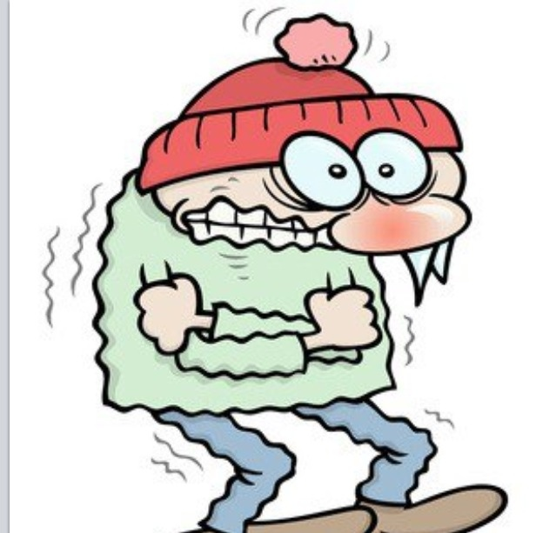
It’s cold

Slide 27
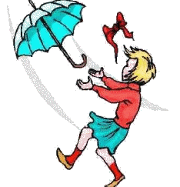
It’s windy

Slide 28
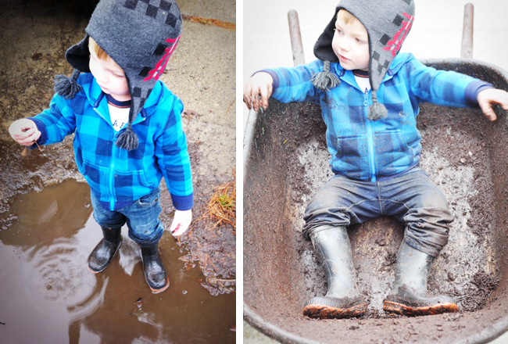
It’s muddy

Slide 29
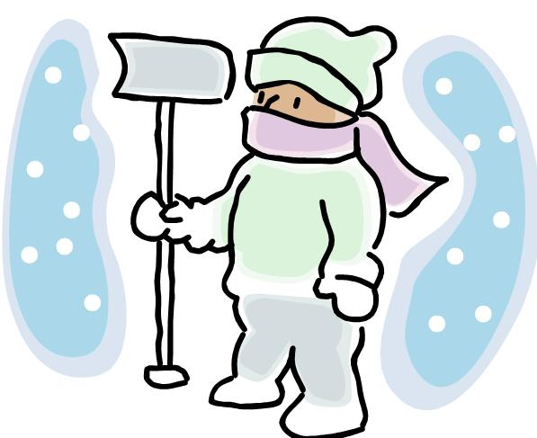
It’s snowing

Slide 30

It’s sunny

Slide 31
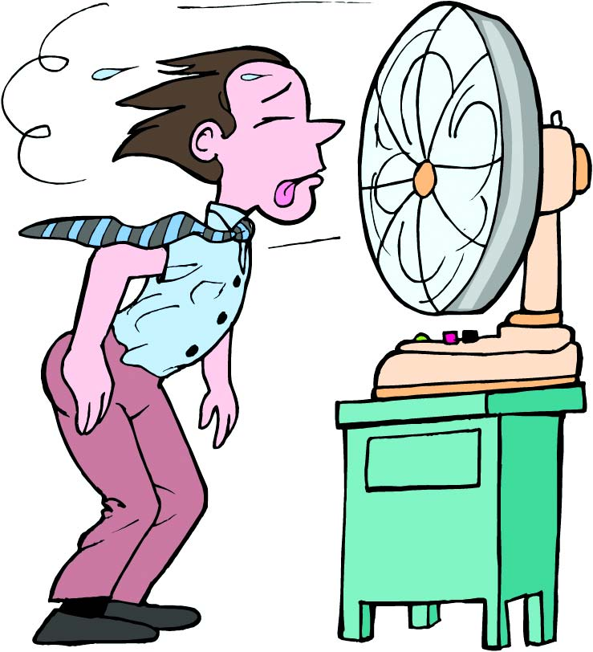
It’s hot

Slide 32
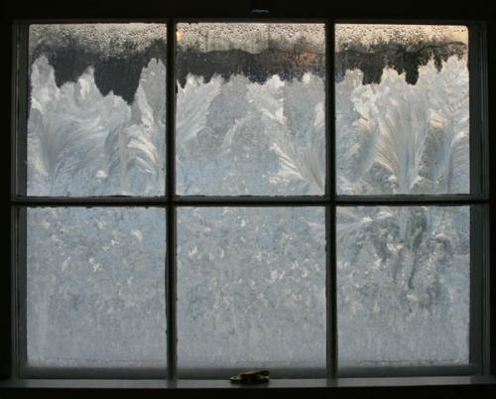
It’s frosty

Slide 33

It’s cloudy

Slide 34
Spring is green
Summer is bright
Autumn is yellow
Winter is white

Slide 35
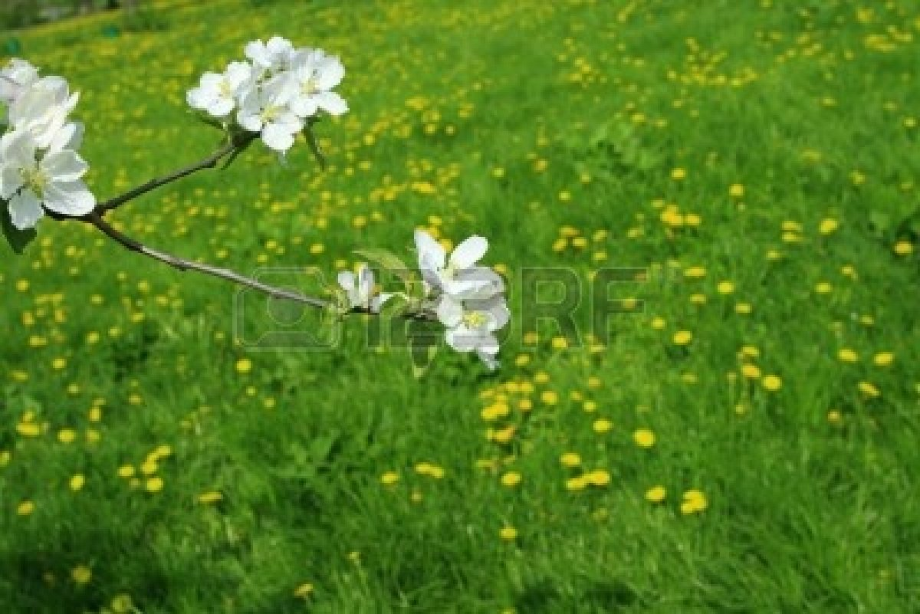

Slide 36
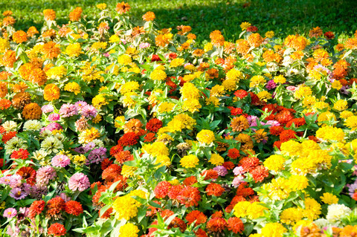

Slide 37
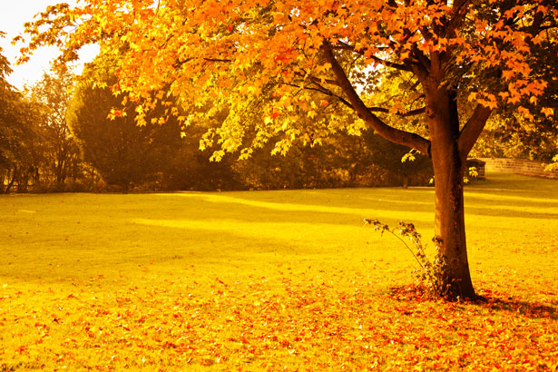

Slide 38
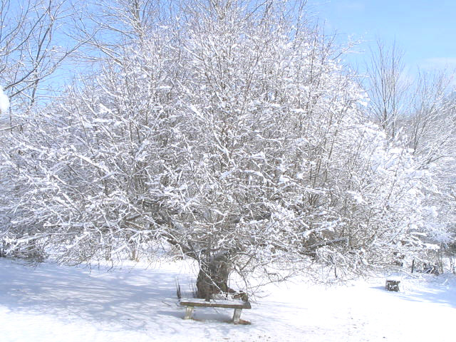

Slide 39
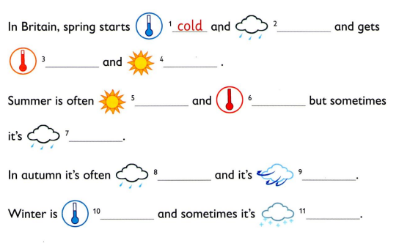

Slide 40
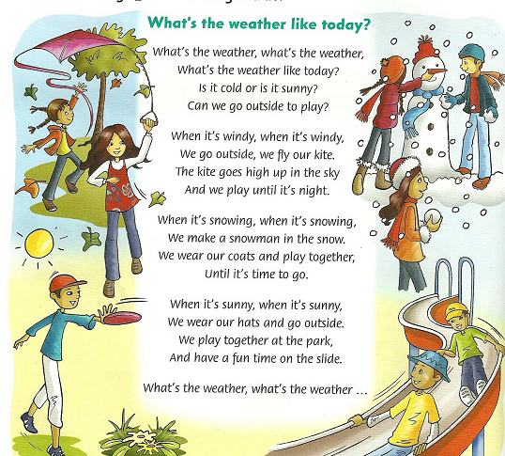

Slide 41
